Slide 1
Муниципальное бюджетное дошкольное образовательное учреждение Центра развития ребёнка – детский сад «Солнышко» города Котовска Тамбовской области
Воспитатель Архангельская елена валерьевна
2020 год

Slide 2
Правила Дорожного Движения для малышей

Slide 4
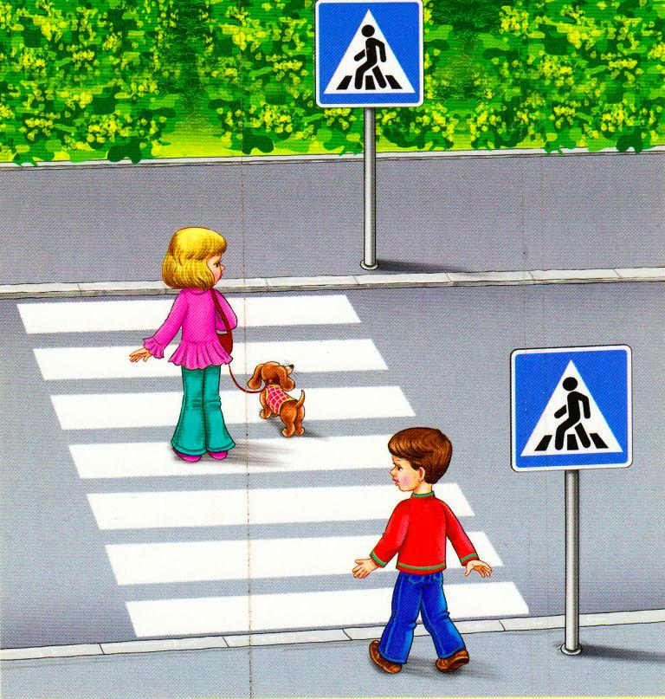
Переходить улицу надо только в местах, обозначенных для перехода!

Slide 5
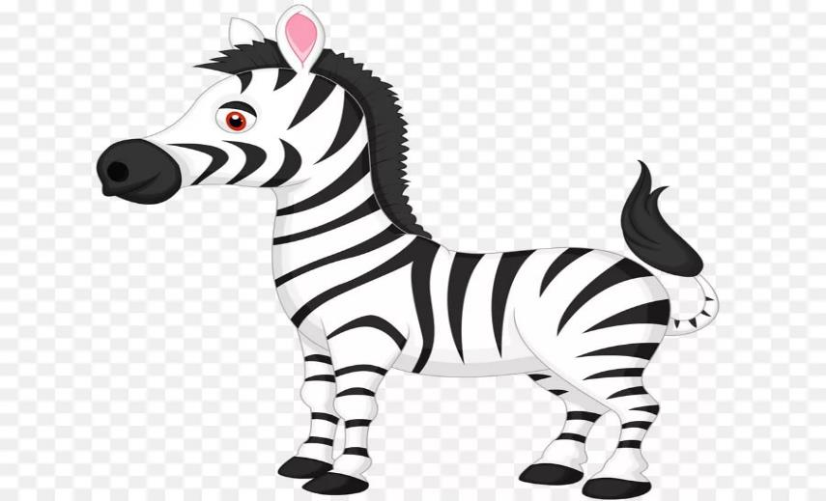
Как называют пешеходный переход?

Slide 6
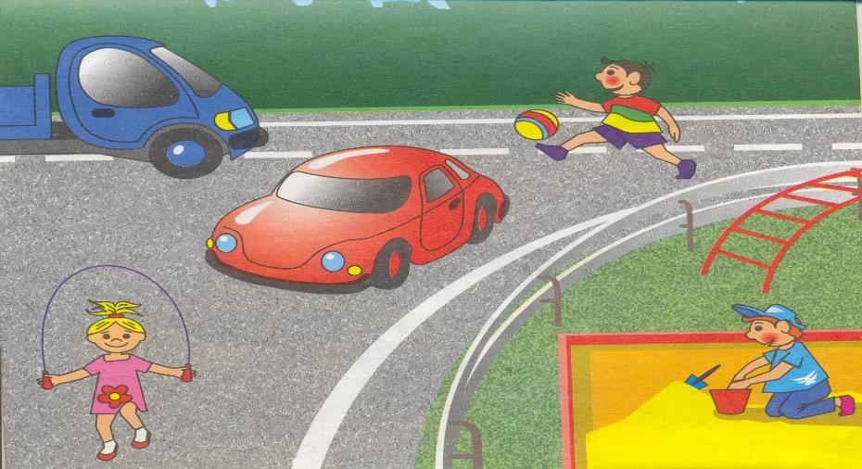
Игра вблизи проезжей части опасна!

Slide 7
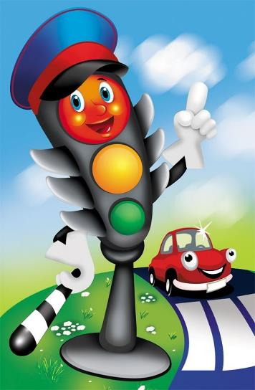
Отгадай-ка!
Не летает, не жужжит,
Жук по улице бежит.
И горят в глазах жука
Два блестящих огонька
Чтоб тебе помочь
Путь пройти опасный,
Горит и день, и ночь-
Зелёный, жёлтый, красный.

